Slide 1
ATOM GUIDE DU DÉVELOPPEUR
14 octobre 2019
Notes:
Patrick MEYER – Tuteur de stage
Alexandre PERY – Mon Référent technique

Slide 2
1|Lancement
2|Configuration
3|Modification
4|Exécution

Slide 3

LANCEMENT

Slide 4
LANCEMENT
Prérequis
Avoir un compte actif sur https://innersource.soprasteria.com et avoir accès au projet ATOM/atom
Demander une invitation à un admin du projet (Stéphane BRUDER, Alexandre PERY, Fabien FOUILLOY)
De préférence, il faudra également avoir un compte actif sur https://www.meistertask.com afin de pouvoir prendre en charge les bugs et évolution
Demander une invitation à un admin du projet (Stéphane BRUDER, Alexandre PERY, Fabien FOUILLOY
Prévoir une version récente de Visual Studio (2015 de préférence)
Installée par défaut sur la plupart des postes EID, possibilité de demander l’installation dans le cas contraire
Notes:
Ne pas prendre Visual 2017 car il fait la mise a jour du projet.

Slide 5
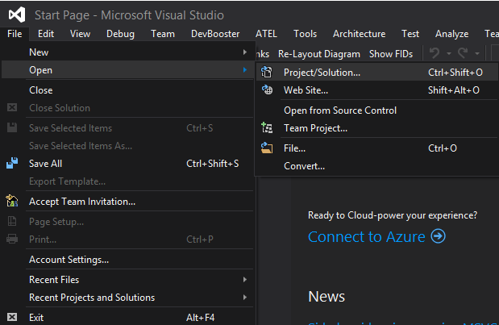
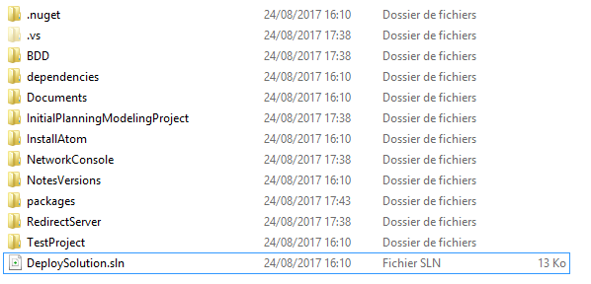
LANCEMENT
LA SOLUTION
Fichier → Ouvrir → Projet/Solution
Choisir « DeploySolution.sln » dans le répertoire du même nom

Slide 6

CONFIGURATION

Slide 7

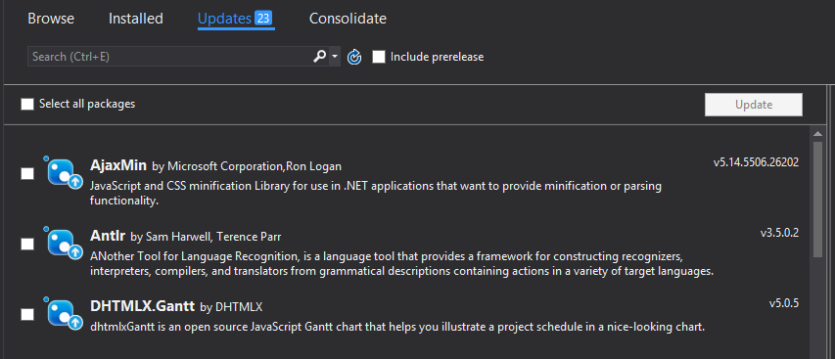

CONFIGURATION
PACKAGES NUGET
Vérifier que les paquets Nuget sont bien à la version demandée par ATOM :
Dans l’arborescence du Solution Explorer, faire un clic droit sur la solution → Gérer les paquets Nuget pour la solution
Dans l’onglet Updates, sélectionner les paquets désirés et les installer

Slide 8
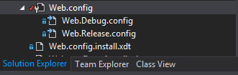
CONFIGURATION
BASE DE DONNÉES
Pour éviter d’impacter la version déployée de la Base de Données, il vaut mieux la dupliquer et la mettre dans un répertoire en local, il faut ensuite que le projet pointe sur cette version de la BDD :
Dans l’arborescence du Solution Explorer, chercher « Web.config »
Remplacer la ligne SQLitePath en modifiant le lien vers la BDD locale :
Afin d’éviter la modification du fichier Web.config, utiliser une transformation dans le fichier Web.Debug.Config

Slide 9
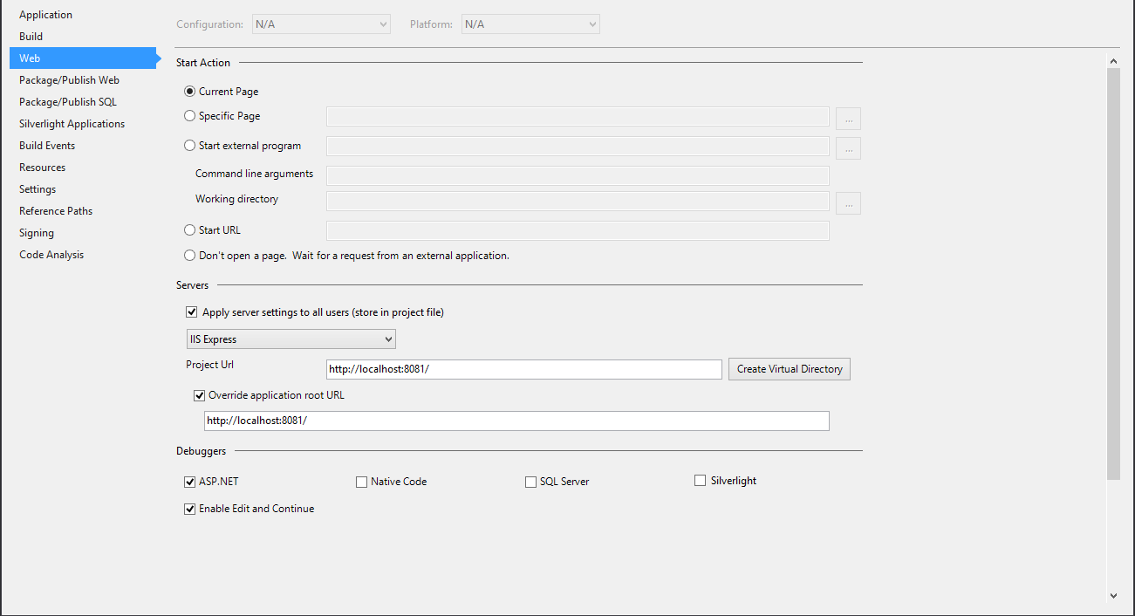
CONFIGURATION
URL DU PROJET
Important ! Le lien proposé par défaut perturbe la récupération du CSS et du JS
Dans Solution Explorer, Clic droit sur CdsManagement → Propriétés → Onglet Web
Remplacer l’URL du projet par http://localhost:<port>/
Prendre un port disponible, par exemple : http://localhost:8081/

Slide 10
MODIFICATION

Slide 11
MODIFICATION
ARBORESCENCE DU PROJET
AskerClient Server : Librairie permettant la gestion client/serveur
aspNETserve / aspNETserve.Core : Serveur ASP embarqué
BDD : Contient toutes les requêtes SQL ayant été exécutées sur la Base de Données à chaque nouvelle version pour la faire évoluer
CdsManagement : Contient le code source de toute l’appli web de gestion du CDS (ressources, rôles, projets, calendrier des congés, compétences …etc)
Launcher : Lanceur qui vérifie la version et gère l’exécution du serveur/client
Network Console : Console permettant d’intéragir avec le serveur ou client Atom sur le réseau
RedirectServer : Obsolète

Slide 12
EXÉCUTION

Slide 13
EXÉCUTION
SÉLECTION DE L’EXÉCUTABLE
Pour tester le client, clic droit sur CdsManagement dans le Solution Explorer → set as StartUp Project
Pour tester le launcher, clic droit sur Launcher dans le Solution Explorer → set as StartUp Project

Slide 14
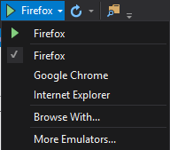
EXÉCUTION
DERNIÈRE LIGNE DROITE
Pour exécuter le projet, choisir un navigateur dans le menu dédié, puis cliquer sur la flèche verte
Les plus stables étant Firefox et Google Chrome
Arrivé sur la page de Login ATOM, il faudra saisir l’identifiant et le mot de passe figurant dans votre BDD locale
Ce mot de passe peut être différent de celui de la version déployée d’ATOM selon la date de la BDD

